Slide 1

포인터
우리동네 환경 수치 지도
2022 K-해커톤 네버엔딩커밋 팀

Slide 2
1
서비스 배경
기후위기와 환경 오염이 더욱 심해지고
오염도가 점점 높아진다면
사람들은 환경 방면의 현황을
자세하게 알고싶어하지 않을까?
“
”
생활 전반에 도움이 되도록
세부적인 범위의
환경 수치 제공 서비스가 필요함
현재 제공되는
기상 데이터들
광범위한
지역을 다룸

Slide 3
2
서비스 제공 대상
야외 근로자
여행객
피부질환자
“부산 여행으로
광안리에 갈 건데
바다에 들어가도 될지
해양 수질 상태가
궁금해”
“피부가 예민해서
자외선이나 대기 오염에
민감한데…
이에 대한 수치를
쉽게 알 수는 없을까?”
“오늘 하루종일 밖에서
일하게 될텐데…
공기 상태가 괜찮은지
자세히 알고 싶어”

Slide 4
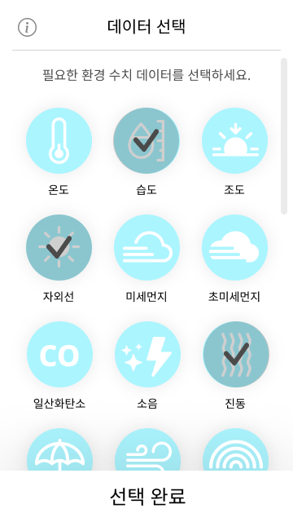
3
기능 & 시안 : 데이터 커스터마이징
광범위한 데이터들을 가져와 사용자가 원하는 기준을 적용
선택한 일부 데이터들을 정렬하여
세부적으로 표현함
사용자가 원하는 시간 간격으로
데이터를 불러올 수 있도록 설정
실시간 환경 수치 데이터 제공 가능

Slide 5
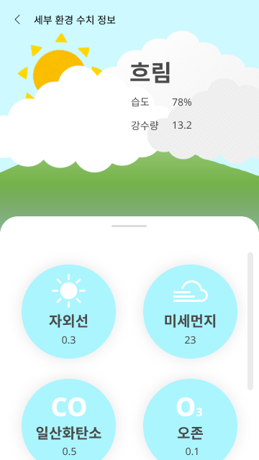
3
기능 & 시안 : 세부 데이터 인터페이스
원하는 지역의 영역 단위를 설정하여
더 세부적으로 좁은 범위의
환경 정보 파악 가능
사용자가 선택한 데이터를 쉽게 알아볼 수 있는
편리한 인터페이스를 제공함

Slide 6
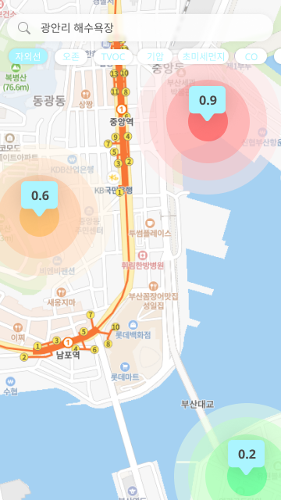
3
기능 & 시안 : 데이터 시각화
사용자가 선택한 데이터를 메인으로
지도 위에 시각화
환경기준치가 존재하는 데이터는
지도 위에 등고선 형태의
연속적인 색상 오버레이를 적용하여 시각화
지도에 표시된 구역별 아이콘 클릭 시
세부 환경 수치 정보를 표시

Slide 7

4
서비스 특징
확장성
사업성
서울과 부산에서
생활 데이터 단말 구축 시범 사업을 진행 중
어플을 통해 주민들에게 밀착 가능한
세밀한 측정치의 환경 정보를
쉽게 얻을 수 있다는 사업적 장점
현재 28개 데이터 제공 중
추후 단말 개수와 지역 범위를
점차 확장해나갈 예정
부산시 생활/재난용 단말 및 데이터 관리 시스템 사업 측의
데이터 사용 승인을 받은 상태
신뢰성 있는 데이터 기반

Slide 8
5
예선 후 2개월간 개발 심화 계획
페이지 UML 작성
Figma를 통한 UI 디자인
Proto Type 제작
데이터
불러오기
데이터 불러오기 시스템 구축
웹크롤링 자동화
기획
UI
구현
기초 UI 디자인에 따른 구현
UML에 따른 페이지 구현
데이터
시각화
지도 색상/아이콘 오버레이 적용

Slide 9
6
홍보 및 마케팅 계획
소셜 미디어
마케팅
특정 사용자
타겟팅
SNS 소통을 통한 사용자의
피드백 반영
피부질환자, 야외근로자 등
특수 상황에 놓인 사용자를 대상으로
현장 홍보 진행 (ex: 병원, 바다)

